Slide 1
INEL4205

Slide 2
DIGITAL COMPUTERS AND DIGITAL SYSTEMS
Other examples: telephone switching exchanges, digital voltmeters, digital counters, electronic calculators, and digital displays.
Characteristic of a Digital System: is its manipulation. of discrete elements of information SUCH AS:
electric impulses, letters of an alphabet, arithmetic operations, punctuation marks, or any other set of meaningful symbols.
The juxtaposition of discrete elements of information represents a quantity of information.
Example: the letters d, 0, and g form the word dog.
The digits 237 form a number.
Thus, a sequence of discrete elements forms a language, that is, a discipline that conveys information.
USE: Scientific calculations, commercial and business data processing, air traffic control, space guidance, the educational field, and many other areas.
MOST striking property of a digital computer: is its generality.
PROGRAM : a sequence of instructions, that operates on given data.
The general-purpose digital computer is the best-known example of a digital system.

Slide 3
Discrete Information-Processing System
A more appropriate name for a digital computer
Discrete elements of information are represented in a digital system by physical quantities called signals. Electrical signals such as voltages and currents are the most common.
The signals in all present-day electronic digital systems have only two discrete values and are said to be binary.

Slide 4
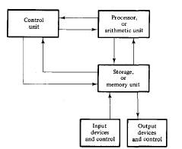
Block Diagram of Computer
Interconnection of Digital Modules

Slide 5
Bases de Números
Números decimales
Números Binarios
Base 10
Símbolos : 0,1,2,3,4,5,6,7,8,9
Ejemplo:
1, 493=
1X10³ +4X10²+9X10¹+3X10⁰
48.1= 4X10¹+8X10⁰+1X10⁻¹
Base 2
Símbolos: 0, 1
Ejemplo:
10111010101=
1X2¹⁰+1X2⁸+1X2⁷+1X2⁶+1X2⁴+1X2²+1X2⁰ =1493 en decimal
48.1= 1X2⁵+1X2⁴+1*2⁻⁴+1X2⁻⁵+1X2⁻⁸+1X2⁻⁹ +etc.
110000.00011001100110011

Slide 6
Proceso de cambiar entre bases Ej. 1.1
Número decimal
Conversion Binaria
41
Divide entre dos y determina si a residuo
Si el residuo existe entonces escribe 1
Conversion igual a 101001
41 | 41/2 | 20 | R=1 | A=1
20 | 20/2 | 10 | R=0 | 0
10 | 10/2 | 5 | R=0 | 0
5 | 5/2 | 2 | R=1 | 1
2 | 2/2 | 1 | R=0 | 0
1 | 1/2 | 0 | R=1 | 1
Se lee de abajo hacia arriba

Slide 7
Proceso de cambiar entre bases Ej. 1.2
Numero decimal
Conversion Octal
153
Divide entre ocho y determina si a residuo
Si el residuo existe entonces escribe el residuo como un digito
Conversion igual a 231
153 | 153/8 | 19 | R=1 | A=1
19 | 19/8 | 2 | R=3 | 3
2 | 2/8 | 0 | R=2 | 2
Se lee de abajo hacia arriba
Prueba que 231 en base octal es 153 en base decimal

Slide 8
Convertir números con punto decimal Ej. 1.3
Número decimal
Proceso de conversion a Binario
0.6875
Multiplica por dos. Usa el entero como simbolo
Resta el entero al número obtenido y vuelve a empezar
Conversion igual a .1011
Se lee de arriba hacia abajo-
0.1011 es la representacion binaria
.6875 | .6875X2 | 1.3750 | I=1 | A=1
.375 | .375X2 | 0.75 | I=0 | 0
.75 | .75X2 | 1.5 | I=1 | 1
.5 | .5X2 | 1.0 | I=1 | 1

Slide 9
Convertir números con punto decimal Ej. 1.4
Número decimal
Proceso de conversion a Octal
0.513
Multiplica por ocho. Usa el entero como símbolo
Resta el entero al número obtenido y vuelve a empezar
Conversión igual a .06517
.513 | .513X8 | 4.104 | I=4 | A=4
.104 | .104X8 | .832 | I=0 | 0
.832 | .832X8 | 6.656 | I=6 | 6
.656 | .656X8 | 5.248 | I=5 | 5
.248 | .248X8 | 1.984 | I=1 | 1
.984 | .984X8 | 7.872 | I=7 | 7
La precisión de la conversion depende del número de bits usados

Slide 10
Conversion de números BINARIOS a base octal o hexadecimal
Base Octal: 0,1,2,3…,6,7
Base Hexadecimal: 0,1,2..8,9,A,B,C,D,E,F
La base octal representa 3 dígitos binarios
EJ base binaria
11 001 =25
Tomo los ultimos tres bits
Representan un 1
Tome los proximos tres o los que queden
Representan un 3
La conversion es 31
La base hexadecimal representa 4 digitos binarios
El.: La base binaria
1 1001=25
Tomo los últimos 4 dígitos
Representan un 9
Tome los próximos
Representan un 1
La conversion es 19

Slide 11
Suma
Números decimales
Números Binarios

Slide 12
Diseñemos un sumador
Razonamiento
Ejemplo
Al sumar dos bits obtendremos un resultado de tres bits
El menos significativo es la suma y el mas significativo el “carry out”
0+0=0
0+1=1
1+0=1
1+1=10
Suma
Carry Out

Slide 13
Diseño de Compuerta SUMA
Tabla de Veracidad
Mapa de Karnaugh
A | B | SUMA
0 | 0 | 0
0 | 1 | 1
1 | 0 | 1
1 | 1 | 0
suma | B
A |  | 0 | 1
 | 0 | 0 | 1
 | 1 | 1 | 0
Suma= A•B’
+ A’•B

Slide 14
Diseño de Compuerta CARRY OUT
Tabla de Veracidad
Mapa de Karnaugh
A | B | SUMA
0 | 0 | 0
0 | 1 | 0
1 | 0 | 0
1 | 1 | 1
Carry out | B
A |  | 0 | 1
 | 0 | 0 | 0
 | 1 | 0 | 1
Carry Out=A•B

Slide 15
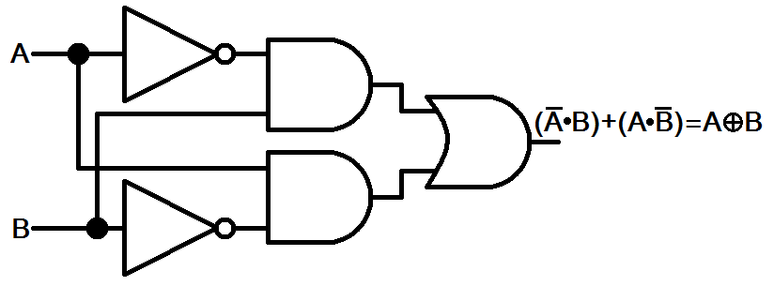
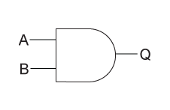
El sumador de A y B
Tiene dos ecuaciones
Esquematicos
SUMA
Carry

Slide 16
Half Adder
Half Adder
A
Suma
B
Carry Out

Slide 17
Full Adder
Se utiliza cuando no estamos sumando el bit menos significativo
Ej.:
1000000
+111111 Los números en rojo NO son LSB
Para éstos se suma A+B+Carry Out de la columna anterior
1111 Al sumar la columna verde tenemos
+ 0001 A+B + el carry out de 1 +1 anterior

Slide 18
Full Adder
SUMA
Mapa de Karnaugh
A₁+B₁ +Cout₀
Tabla de Veracidad
Suma |  | BC₀
 |  | 00 | 01 | 11 | 10
A | 0 | 0 | 1 | 0 | 1
 | 1 | 1 | 0 | 1 | 0
A | B | C₀ | Suma
0 | 0 | 0 | 0
0 | 0 | 1 | 1
0 | 1 | 0 | 1
0 | 1 | 1 | 0
1 | 0 | 0 | 1
1 | 0 | 1 | 0
1 | 1 | 0 | 0
1 | 1 | 1 | 1

Slide 19
Full Adder
Carry Out₁
Mapa de Karnaugh
A₁+B₁ +Cout₀
Tabla de Veracidad
Suma |  | BC
 |  | 00 | 01 | 11 | 10
A | 0 | 0 | 0 | 1 | 0
 | 1 | 0 | 1 | 1 | 1
A₁ | B₁ | C₀ | C₁
0 | 0 | 0 | 0
0 | 0 | 1 | 0
0 | 1 | 0 | 0
0 | 1 | 1 | 1
1 | 0 | 0 | 0
1 | 0 | 1 | 1
1 | 1 | 0 | 1
1 | 1 | 1 | 1

Slide 20
Full Adder
Full Adder
A
Suma₁
B
C₀
Carry Out ₁

Slide 21
Resta
Números Decimales
Números Binarios
85-37=
85 le robas 1 al ocho
39
46
1010101 El cero rojo roba 1
0100111
0101110
En el proceso hay que restar un 1 al lado izquierdo varias veces

Slide 22
Proceso para Restar
Determine si A >B
Si A>B entonces obtenga el segundo complemento de B
Súmele a A el segundo complemento de B e invierta el bit mas significativo.

Slide 23
Proceso de Resta usando twos complement
Numero binario: 1010101=85
Numero binario: - 0100111=39
46
First complement de 39 1011000
Second Complement de 39 1011001
Numero binario: 1010101
+ 1011001
10101110
Invierte el MSB 00101110=46

Slide 24
Proceso para Restar
Determine si A >B
Si B>A entonces obtenga el segundo complemento de B
Súmele a A el segundo complemento de B
Invierta TODOS los bits de la suma.
Súmale 1 al bit menos significativo

Slide 25
Resta usando “twos complement”
Número binario: 0100111=39
Número binario: 1010101=85
First complement: 0101010
Second Complement 0101011
Número binario: 0100111
+ 0101011
1010010
Invierte todos 0101101 y súmale 1 a LSB Invierte el MSB 1101110 =-46

